Slide 1
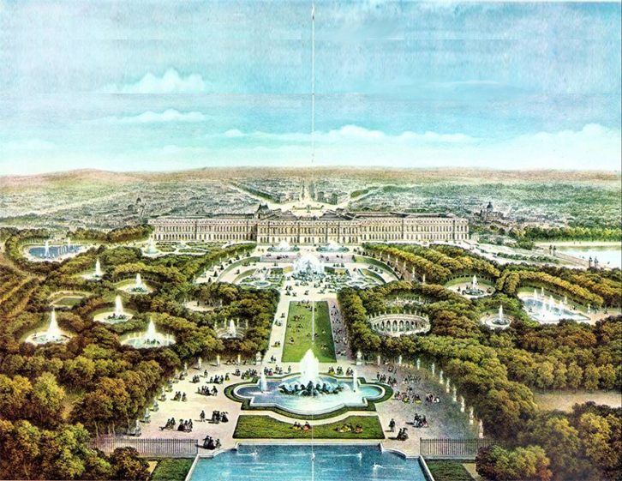
Прогулка по Версалю

Slide 2
Что такое Версаль?
Вначале на месте Версаля ( это чуть больше 20 км от Парижа) находился маленький охотничий замок короля Людовика XIII. В этом замке прошло детство «Короля-солнца» - Людовика XIV. Он полюбил это место и, взойдя на престол, приказал украсить замок. Однако Версаль оставался таким же маленьким, и поэтому, по приказу короля, начали возводить новую королевскую резиденцию. 6 мая 1682 года в Версаль торжественно въехал король и с этого дня начинается история знаменитой на весь мир королевской резиденции.

Slide 3
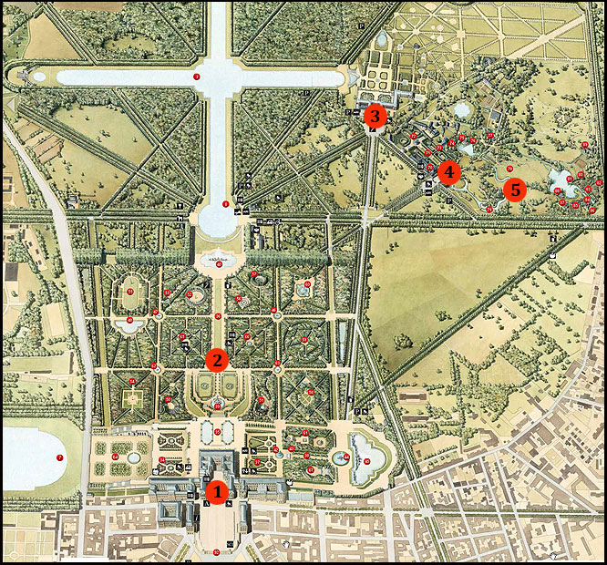
Маршрут прогулки
8
9
10
7
6
5
4
1
2
3

Slide 4
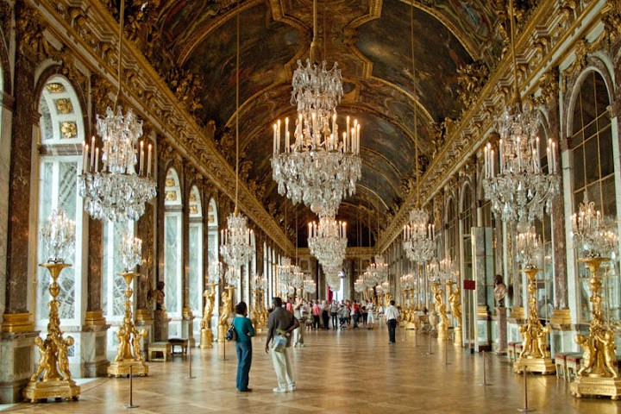
1. Зеркальная галерея
Самый большой зал в Версальском дворце. Его длина составляет 73 метра, ширина - 10,5 метра, высота - 12,3 метра. Зеркальную галерею использовали для балов и празднеств. С одной стороны зала тянутся 17 больших окон, а с другой - симметричные им зеркала, из-за которых зал и получил своё название.

Slide 5
Маршрут прогулки
8
9
10
7
6
5
4
1
2
3

Slide 6
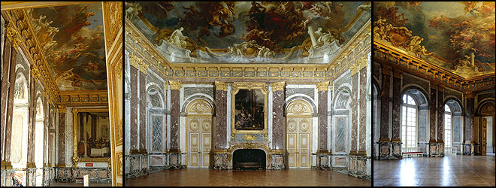
2. Салон Геркулеса
Это главный придворный бальный зал. Салон Геркулеса богато украшен мрамором и золоченой бронзой, соперничая в пышности убранства с Зеркальным залом. Огромная картина на потолке-плафоне, выполненная Франсуа Лемонье. изображает подвиги Геркулеса.

Slide 7
Маршрут прогулки
8
9
10
7
6
5
4
1
2
3

Slide 8
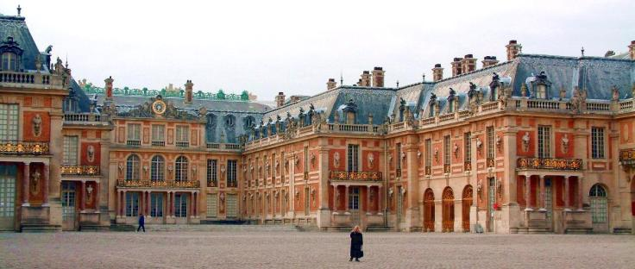
3. Мраморный двор
Окна королевских покоев выходили на Мраморный двор, поэтому часто под балконом комнаты Людовика XIV разыгрывались театральные представления. На этой «сцене» труппа Мольера впервые играла «Мизантропа».

Slide 9
Маршрут прогулки
8
9
10
7
6
5
4
1
2
3

Slide 10
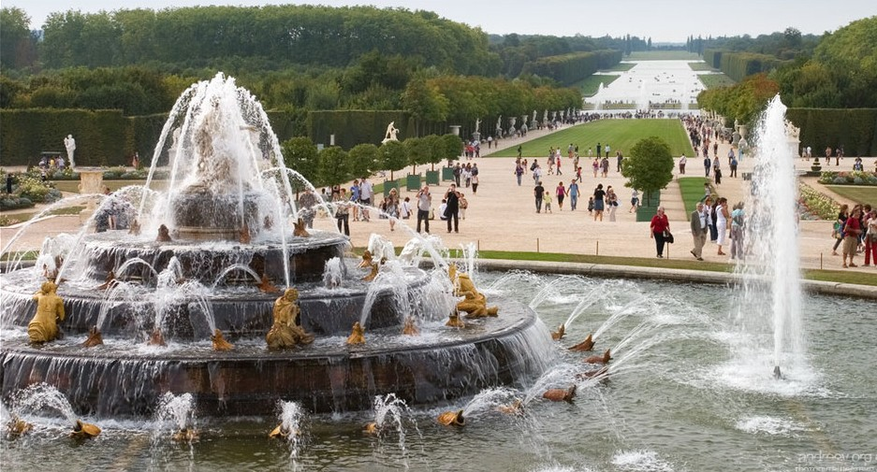
4. Фонтан Латоны

Slide 11
Маршрут прогулки
8
9
10
7
6
5
4
1
2
3

Slide 12
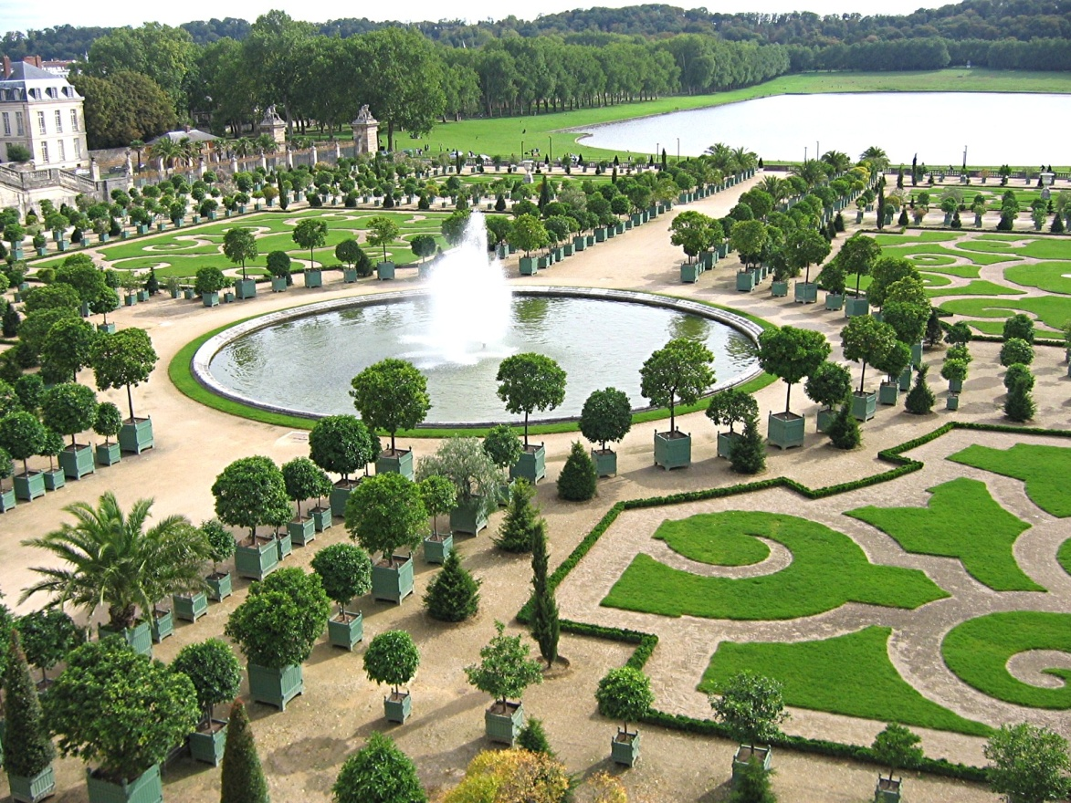
5. Версальский парк
Создателем Версальского парка был Андре Ленотр. Версальский парк принадлежит к числу регулярных, то есть распланированных по геометрическому плану. Листва деревьев и кустарников подстрижена так, что образует геометрические фигуры. Среди зелени блестит зеркальная гладь бассейнов.

Slide 13
Маршрут прогулки
8
9
10
7
6
5
4
1
2
3

Slide 14
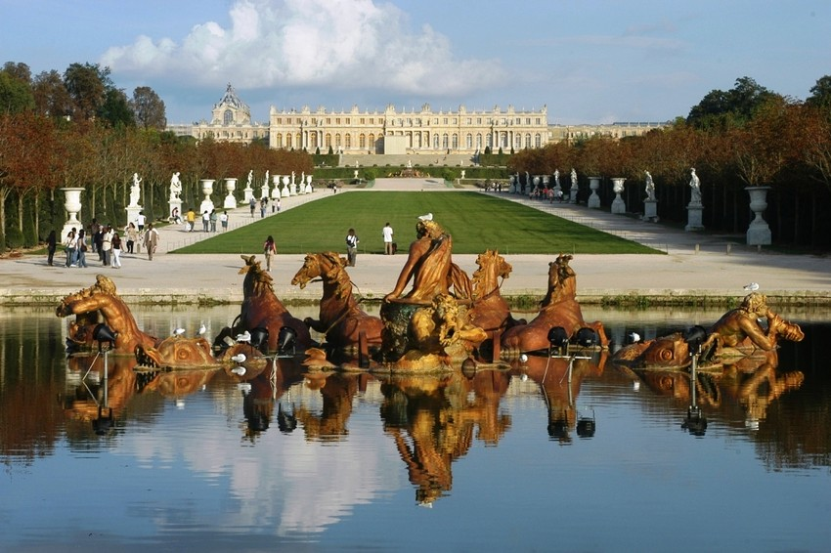
6. Бассейн Аполлона
Жан-Батист Тюби изобразил колесницу античного бога, запряженную четверкой коней, которые стремительно выходят из воды, а тритоны трубят в свои раковины, оповещая о приближении бога.

Slide 15
Маршрут прогулки
8
9
10
7
6
5
4
1
2
3

Slide 16
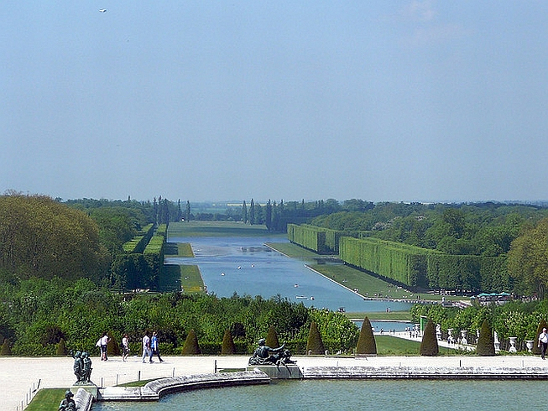
7. Большой канал
Большой Канал – самое оригинальное творение Ленотра, превратившего ось восток-запад в длинную, залитую светом водную поверхность. Строился канал в течении 11 лет (1668-1679). Длина его составляет 1670 метров. Здесь проводились бесчисленные морские спектакли со множеством морских и речных суден. Летом по каналу ходил королевский флот, а зимой он становился ледовым катком. В 1674 году Венеция прислала в подарок королю две гондолы и четырех гондольеров, которых поселили в небольших домиках у изголовья канала, которые с тех пор называли Маленькой Венецией.

Slide 17
Маршрут прогулки
8
9
10
7
6
5
4
1
2
3

Slide 18
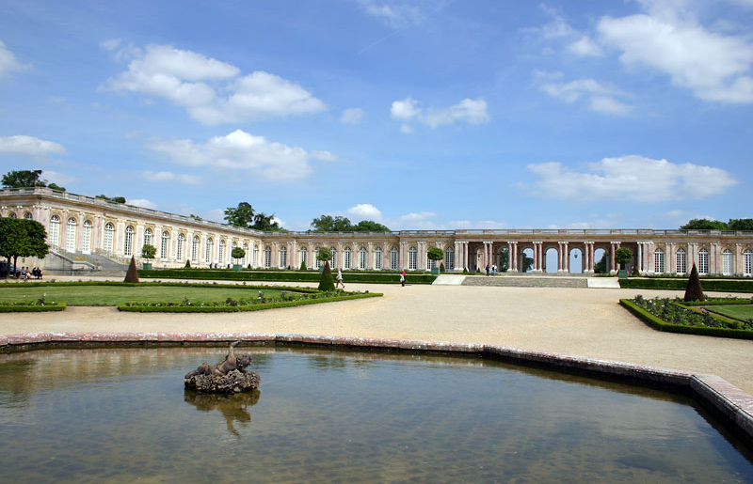
8. Большой Трианон
Большой Трианон — прекрасный дворец из розового мрамора был построен Людовиком XIV для его возлюбленной Мадам де Ментенон. Здесь монарх любил проводить свое свободное время. Позже дворец был домом для Наполеона и его второй жены

Slide 19
Маршрут прогулки
8
9
10
7
6
5
4
1
2
3

Slide 20
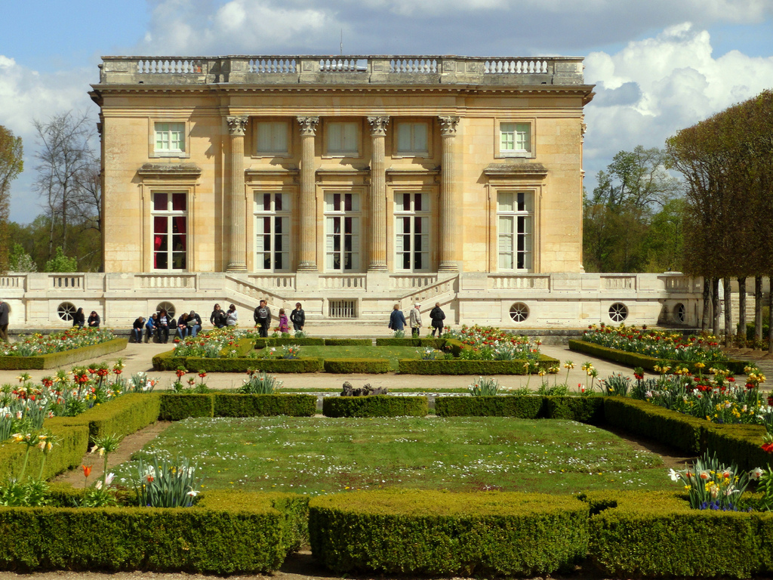
9. Малый Трианон
Малый Трианон — это небольшой дворец, спроектированный по приказу Людовика XV для своей фаворитки маркизы де Помпадур и построенный в 1762—1768 гг. Он представляет собой двухэтажный куб с пятью окнами на каждой стороне. Людовик XVI подарил его своей жене Марии-Антуанетте.

Slide 21
Маршрут прогулки
8
9
10
7
6
5
4
1
2
3

Slide 22
10. Ферма Марии-Антуанетты
Королеве Марии-Антуанетте очень нравились радости сельской жизни, она захотела иметь собственную деревушку. Здесь, рядом с Малым Трианоном построили двенадцать типичных деревенских домиков и поселили туда крестьян. Неподалеку на берегу пруда поставили мельницу и Башню. В этой деревне у королевы был собственный дом, и она с придворными часто навещала свои угодья, доила коров, пила молоко, ходила за гусями.

Slide 23
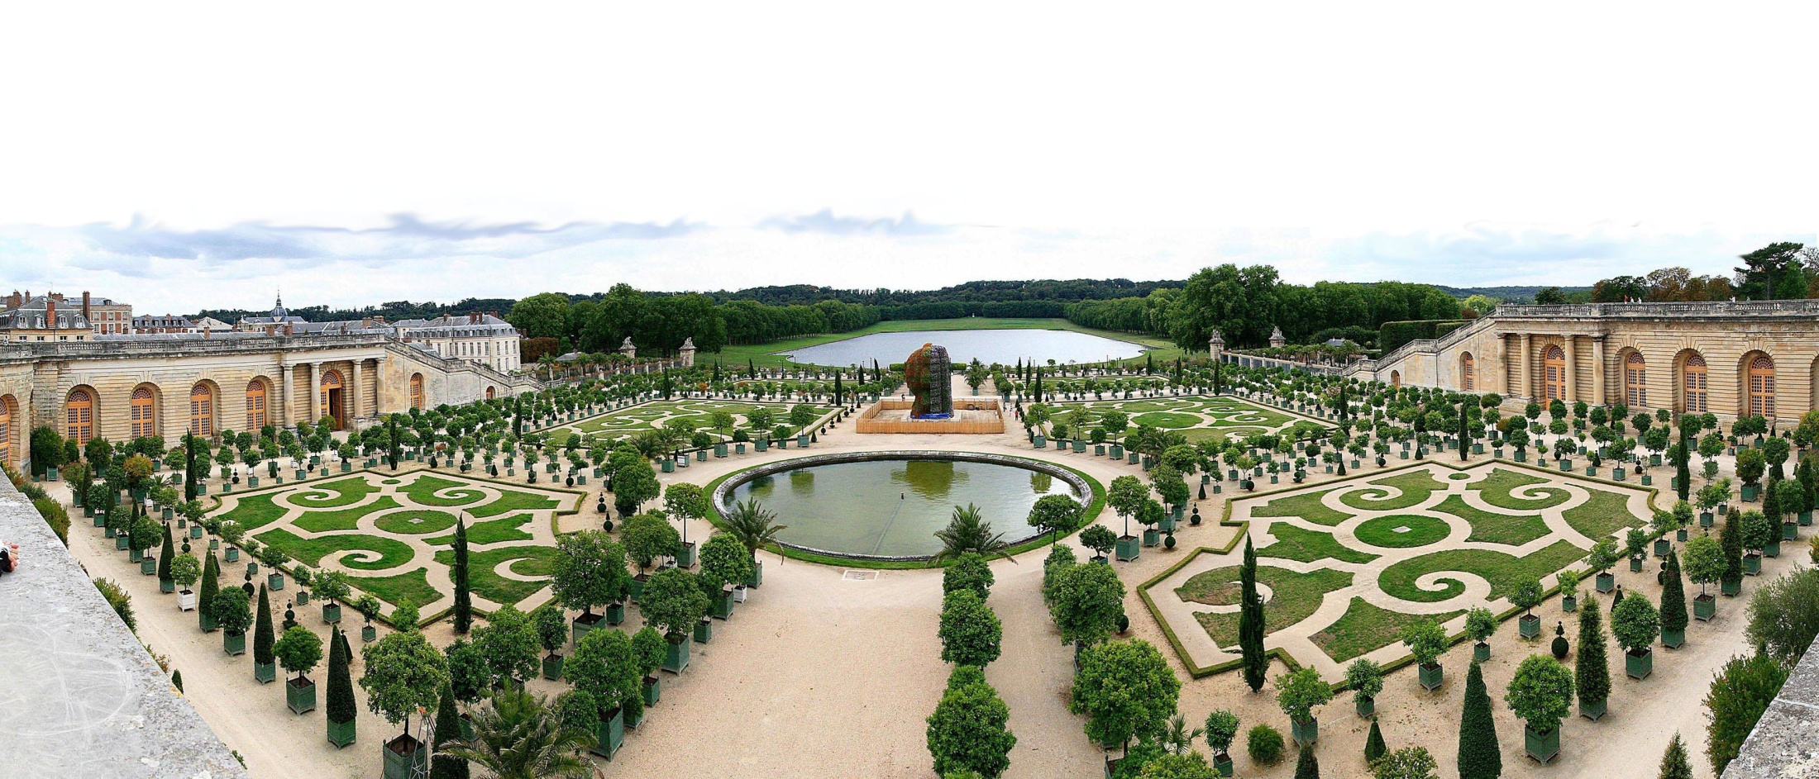
Спасибо за внимание!

